Slide 1
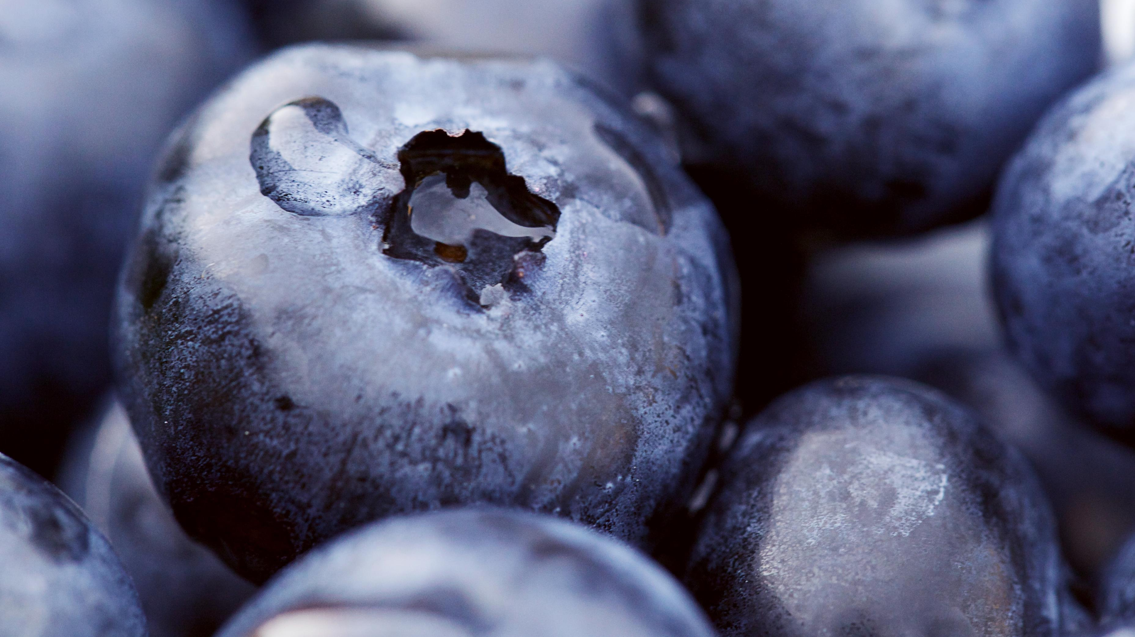
Magihkalaš sarrihat
Sarrit-fáttá eksperimentála bargobihtát ja dáiddaruššan

Slide 2
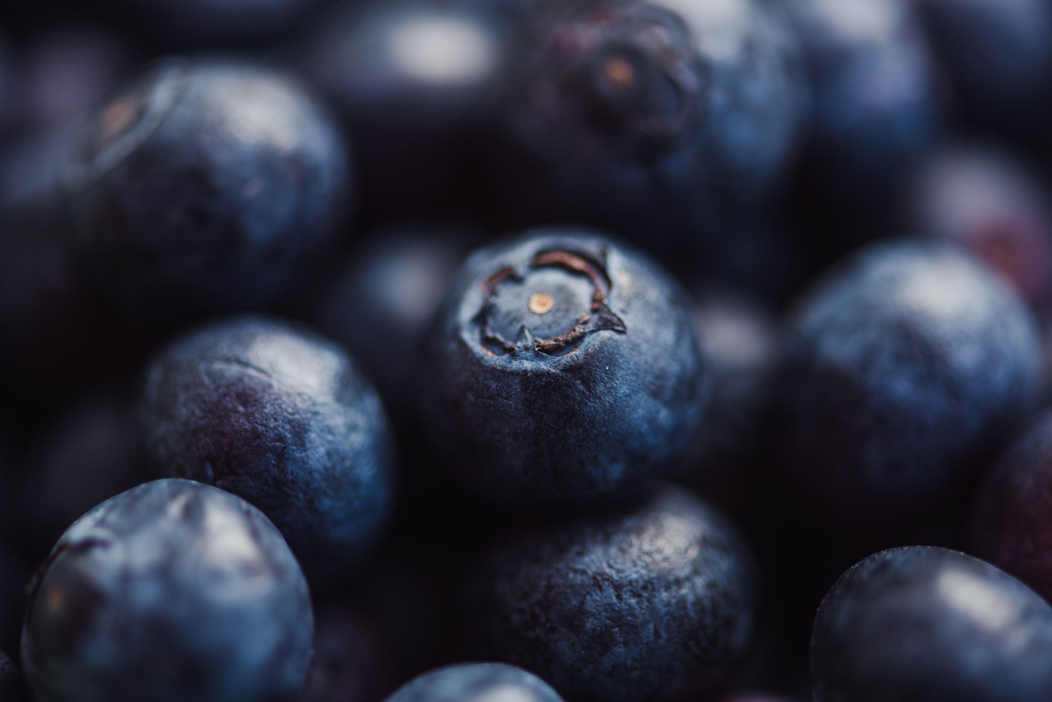
Sisdoalut ja guovddáš doahpagat
Govvadáidda
Kemiija ja birasoahppa
Matematihkka
Viiddis máhttu
Guovddáš doahpagat:
Suvrodat (suvrris, básalaš, pH-árvu)
Geometriija, jorbadasa iešvuođat, guovddáš, suonjar, gierdosáhcu
Muorjjit: sarrit
Birasdáidda, eanadáidda

Slide 3
Bargobihttábáhkka lea golmmaoasat ja sáhtát čoaggit alccet/joavkkuidat heivvolaš bargobihtáid
1. Álggos hárjehallat jorba hámi sárguma iešguđetlágan neavvuiguin seammás go oahpásmuvvat jorbadasa sárgumii ja sierra sárgungaskaomiide
  • Ulbmil: sierra materiálaid ja jorba hámiid dovdan
  • Jorbadasa sárgun motoralaš hárjehallamin
2. Čuovvovaš muttus mannat eanadahkii čoaggit ja dutkat sarridiid. Dahkat maiddái smávvalágan birasdáidaga. Sáhtát válljet bargobihtá moatti molssaeavttus
  • Ulbmil: Olggos luohkkálanjas: lagasmeahcit oahpisin. Materiála dovdan, golbmaollil hámuheapmi, motoralaš hárjehus.
3. Málet magihkalaš sarridiid masa inspirašuvdna boahtá Stig Fredrikksona barggus ”Red ball”
  • Ulbmil: oahppat eksperimentála vugiin dáidaga gaskaomiin jorbadasa hámi, suvrra ja básalaš ávdnasiid birra ja sarrida pH-indikáhtoriešvuođas

Slide 4
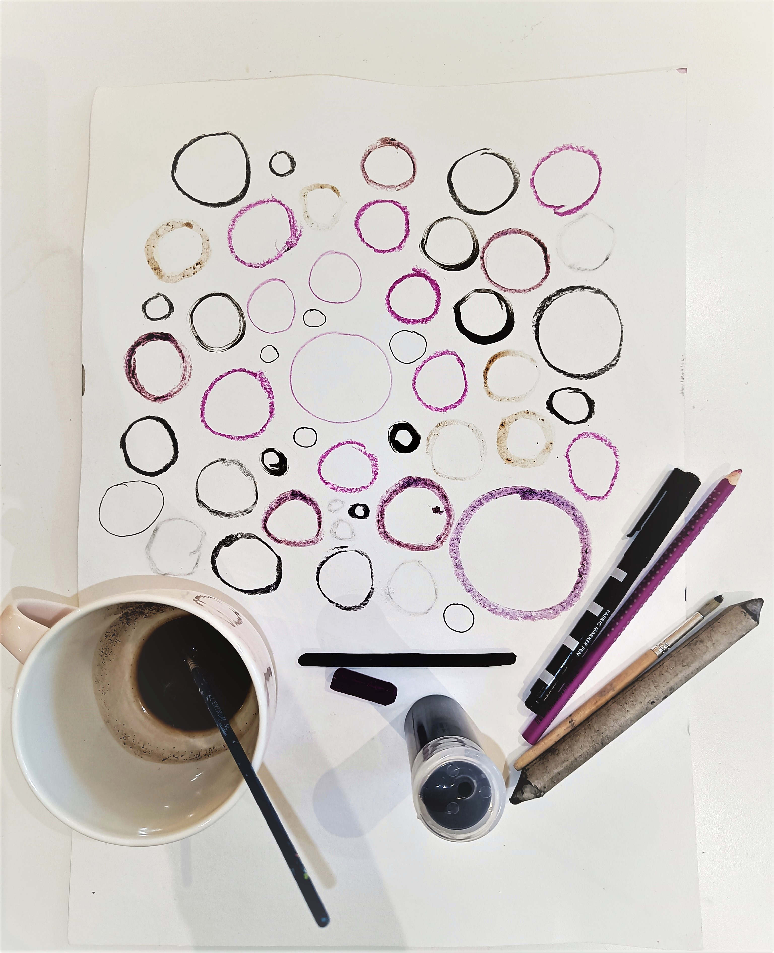
1. Jorbalágan sarrit
Unni, muhto rivttes čáppa vávvásarrit
Murjjiid jorba hápmi sárgumin sarridiid ja sierra neavvuid geavahemiin
• Sárggo báhpárii iešguđetlágan sarridiid sierra sárgungaskaomiiguin
Dárbašat: A3 bábir, sierralágan sárgungaskaoamit, dego bliánta, tušša, čitna, litnu, akvareallat, krihtat, cocktailasággi ja bleahkka/garra káffe
Sáhtát geavahit friddja iešguđetlágan sárgungaskaomiid dahje málaid, mat dus leat geavahan láhkai.
Geahččal iešguđetlágan stiillaid: sárggo geahppadit, deatte garrasit, sárggo sarridiid sihke gurut ahte olgeš gieđain. Geahččal maid sárgut guktuin gieđain oktanaga.
Dutkka iežat sarridiid luonddu. Makkárat dat leat? Leatgo dat unnit, stuorrát, rekčon, guhkolaččat, jorbasat, ilolaččat, morašlaččat, nuorat, boarrásat? Sáhtát maiddái nammadit iežat sarridiid. Čále vástádusaidat muitui.
Dievaslaš jorbbas
Roamššas sarritboaran
Stuorra ”dájáskan” sarrit
Dárbašat ovdamearkabarggus: káffe málan, jiekŋasarrit sárgungaskaoapmin, tušša, muorraivdni, čitna, oljopastealla, peanna mainna lidne dahje suoivvanastá ovdamearkka dihte čina (su. stomppi)

Slide 5
2. Birasdáidda murjjiin
Inspirašuvdnan sáhtát oahpásmuvvat Anni Rapinoja bargguide su fierbmesiidduin: https://www.rapinoja.com/teokset/teoksia-sisatiloissa/ https://www.rapinoja.com/teokset/luonnon-garderobi/

Slide 6
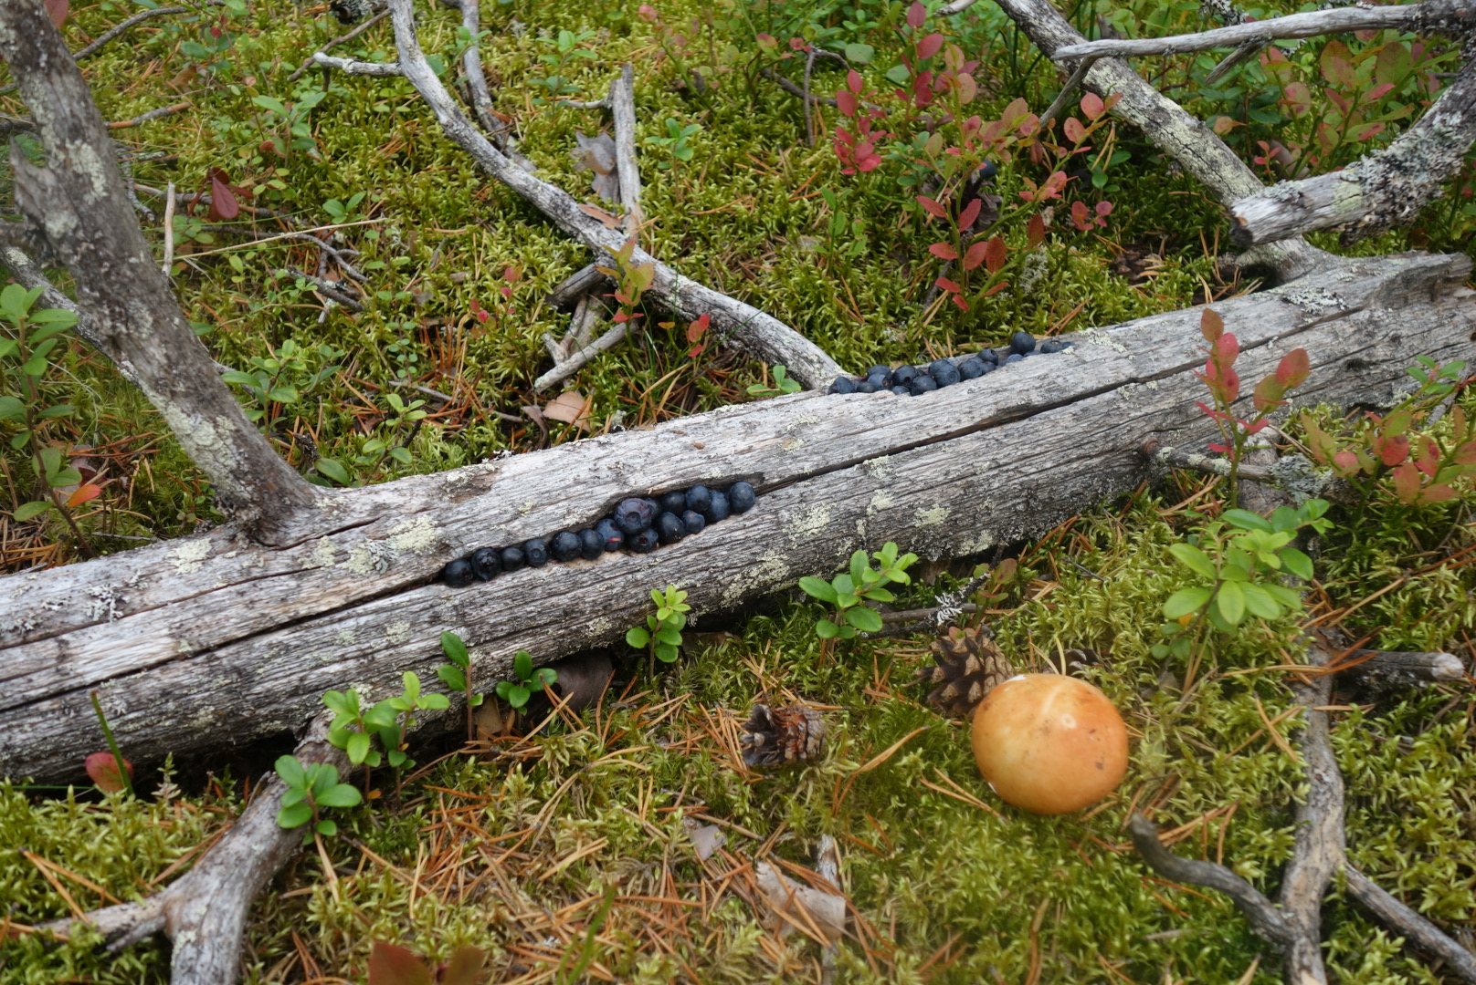
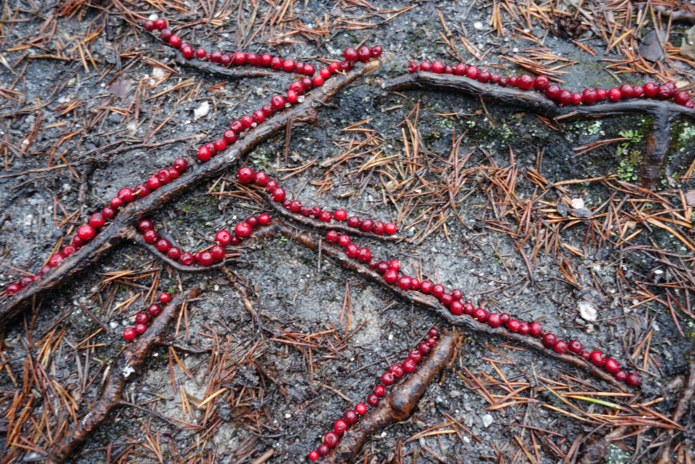
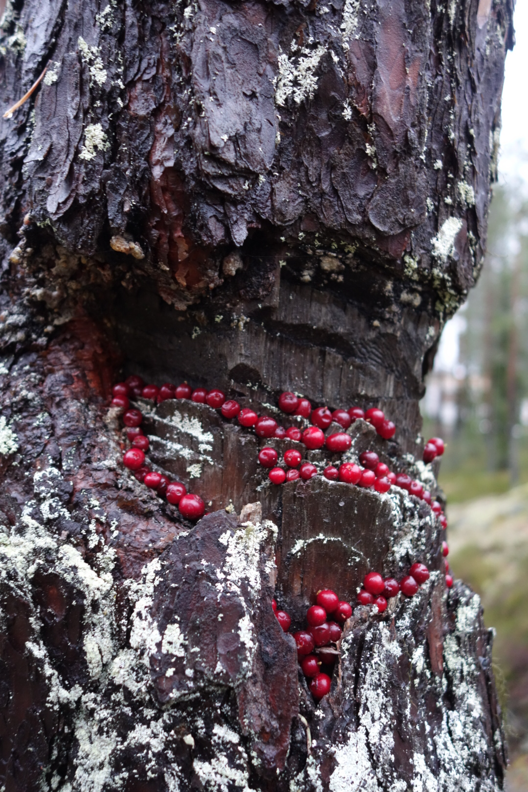
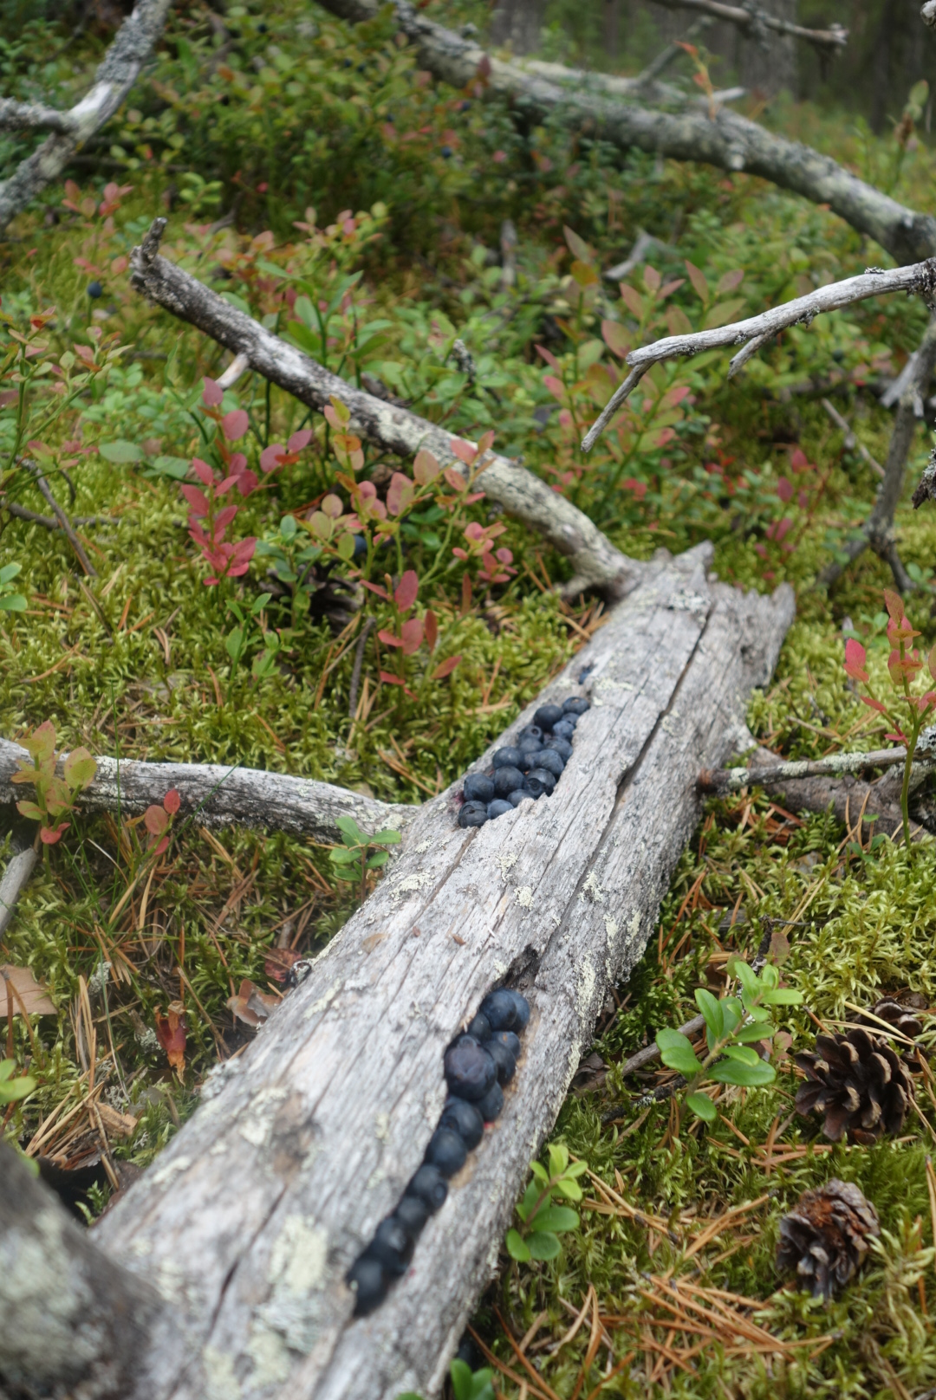
Sarridiid čoaggin ja birasdáidda
Molssaeaktu 1.
Mannat meahccái ja čoaggit ja dutkat sarridiid. Gávnnatgo iežat árabut sárgon sarridiid oktan sierra luondduiešvuođaiguin? (ilolačča, morašlačča, guhkolačča, rekčon jna.)
• Čoakke murjjiid gohppii maŋŋeleappo bargobihtá várás.
• Dutkka seammás luonddu iešguđetlágan hámiid. Ráhkat hámiide, dego ruohttasiidda dahje muoraid ráiggiide, birasdáidaga iežat murjjiiguin. Seammás sárggo luonddu hámiid oidnosii murjjiiguin.

Slide 7
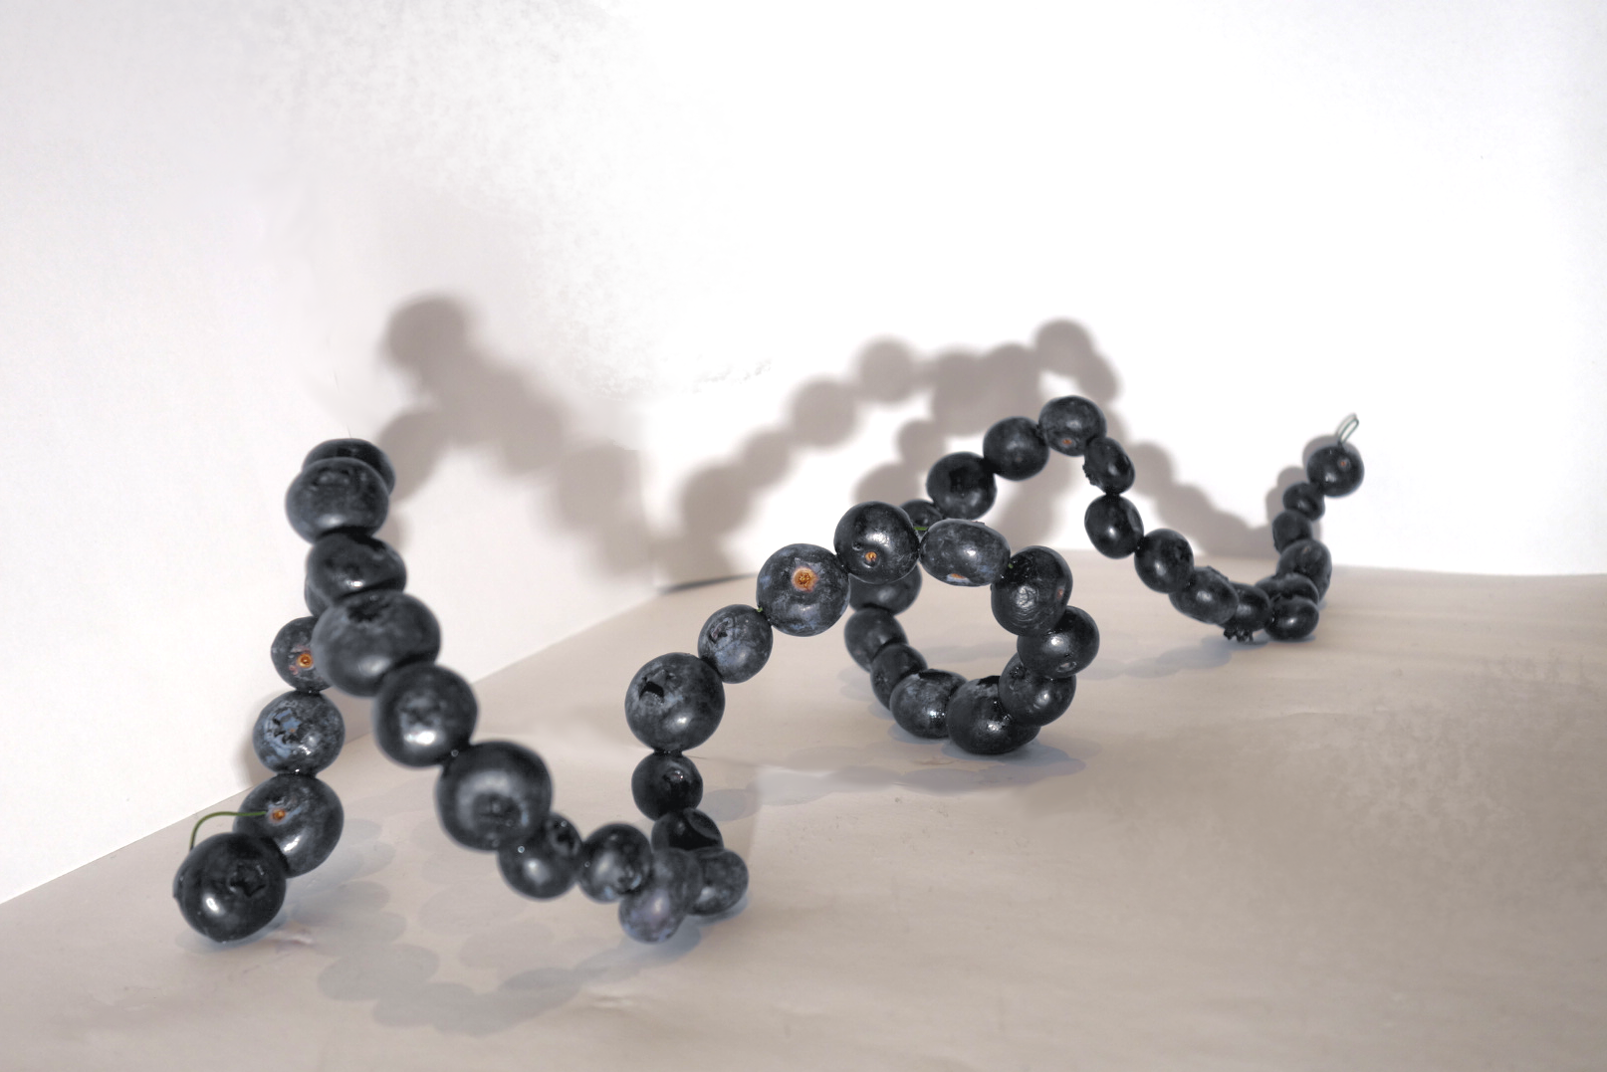
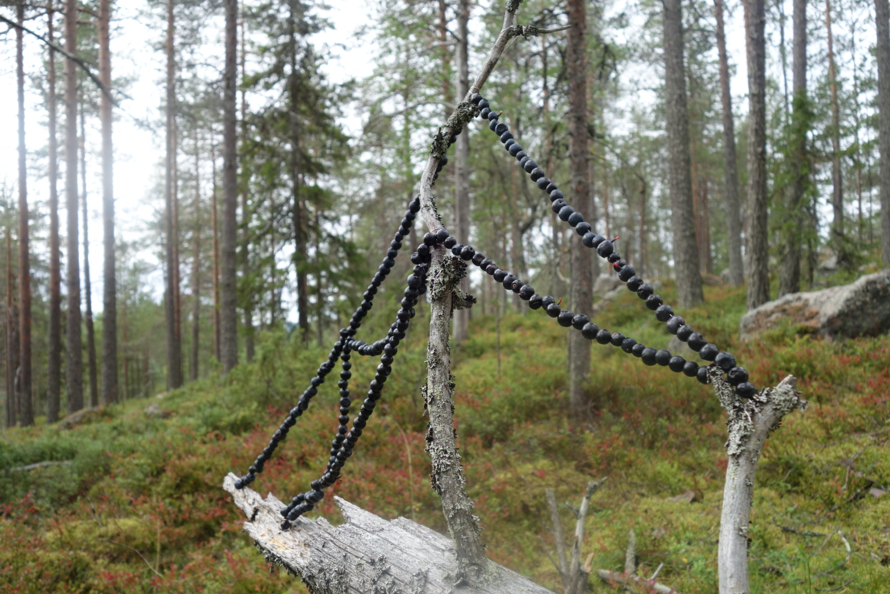
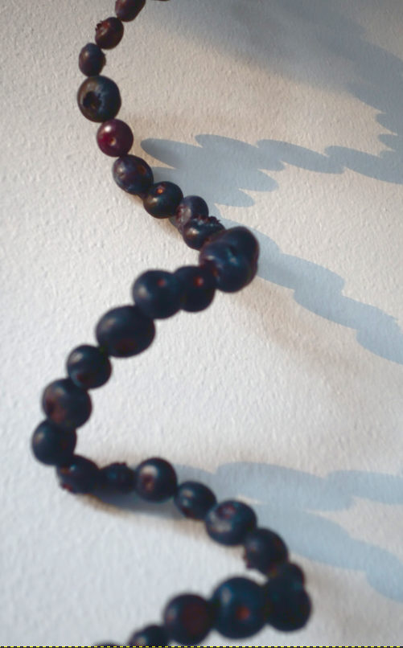
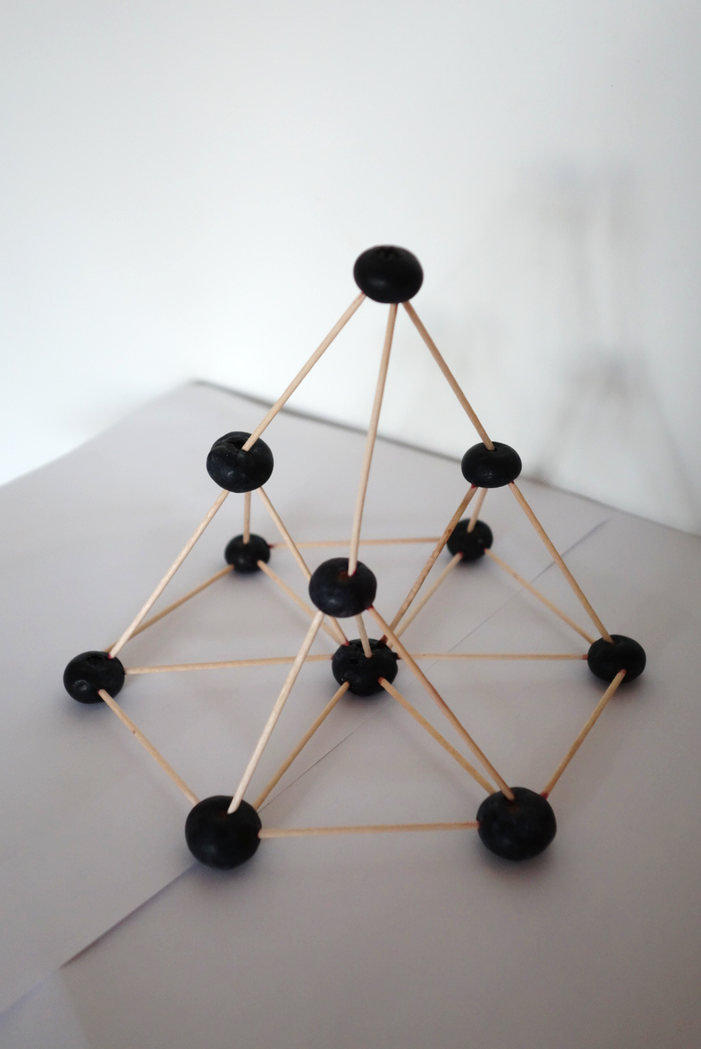
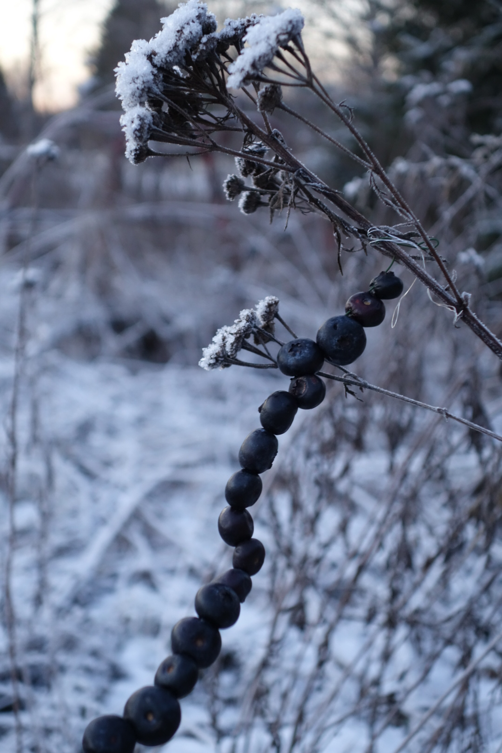
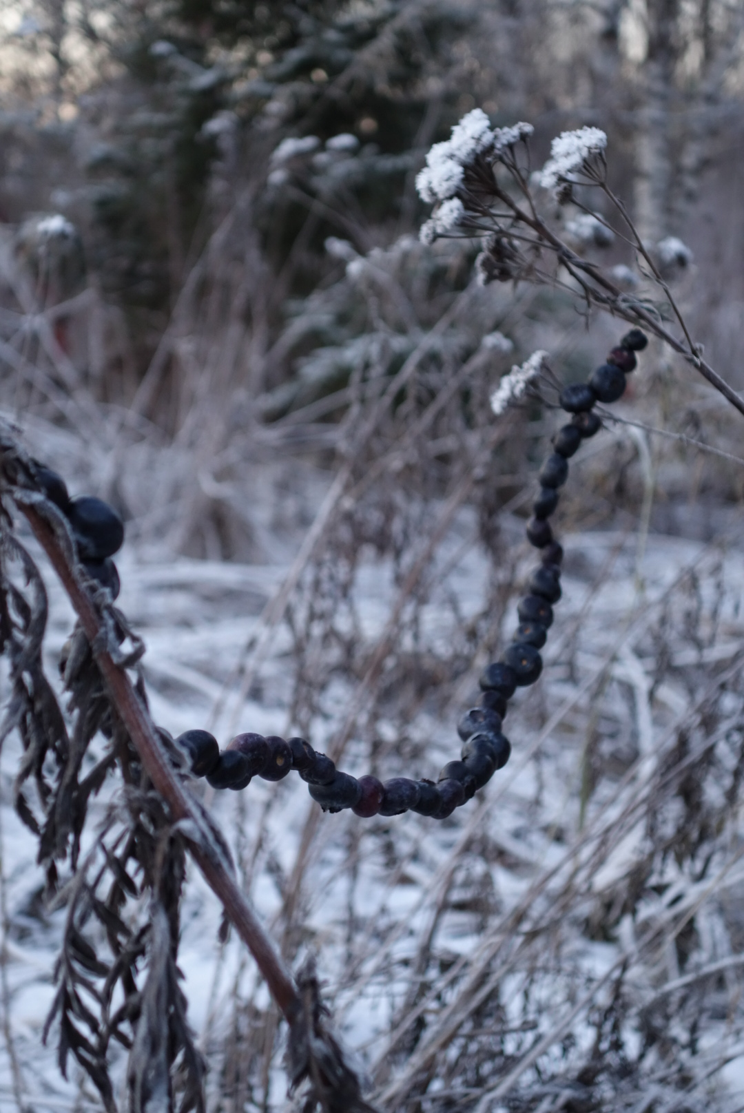
Molssaeaktu 2. Váldde meahccái fárru sákkiid, streaŋgga dahje skáhčiriid (suoidnečalmmiid). Coggal murjjiid daidda ja hukse bácci.
Govve barggu luonddubirrasis ja siste. Jus dus lea geavahusas moadde čuovgga (lubmalámpát, beavdečuovggat jna.) sáhtát hukset smávva čuovgagovvastudio ja duhkoraddat suoivaniiguin govvedettiinat.

Slide 8
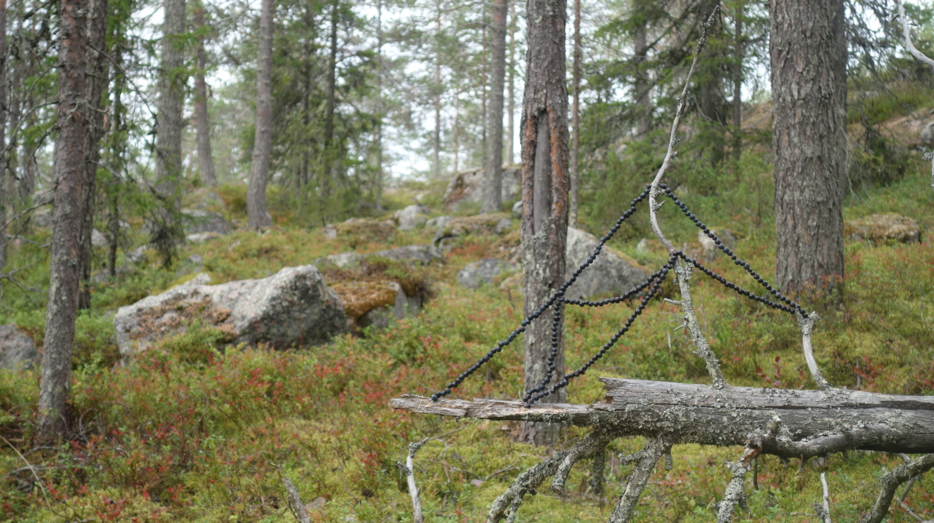
Inspirašuvdna muorjebácciide Anne Rapinoja luonddumateriáladáidda, dego ”Luonnonvalot (sá. Luonddučuovggat)”. Liŋkkat: https://www.rapinoja.com/teokset/teoksia-sisatiloissa/ https://www.rapinoja.com/teokset/luonnon-garderobi/​

Slide 9
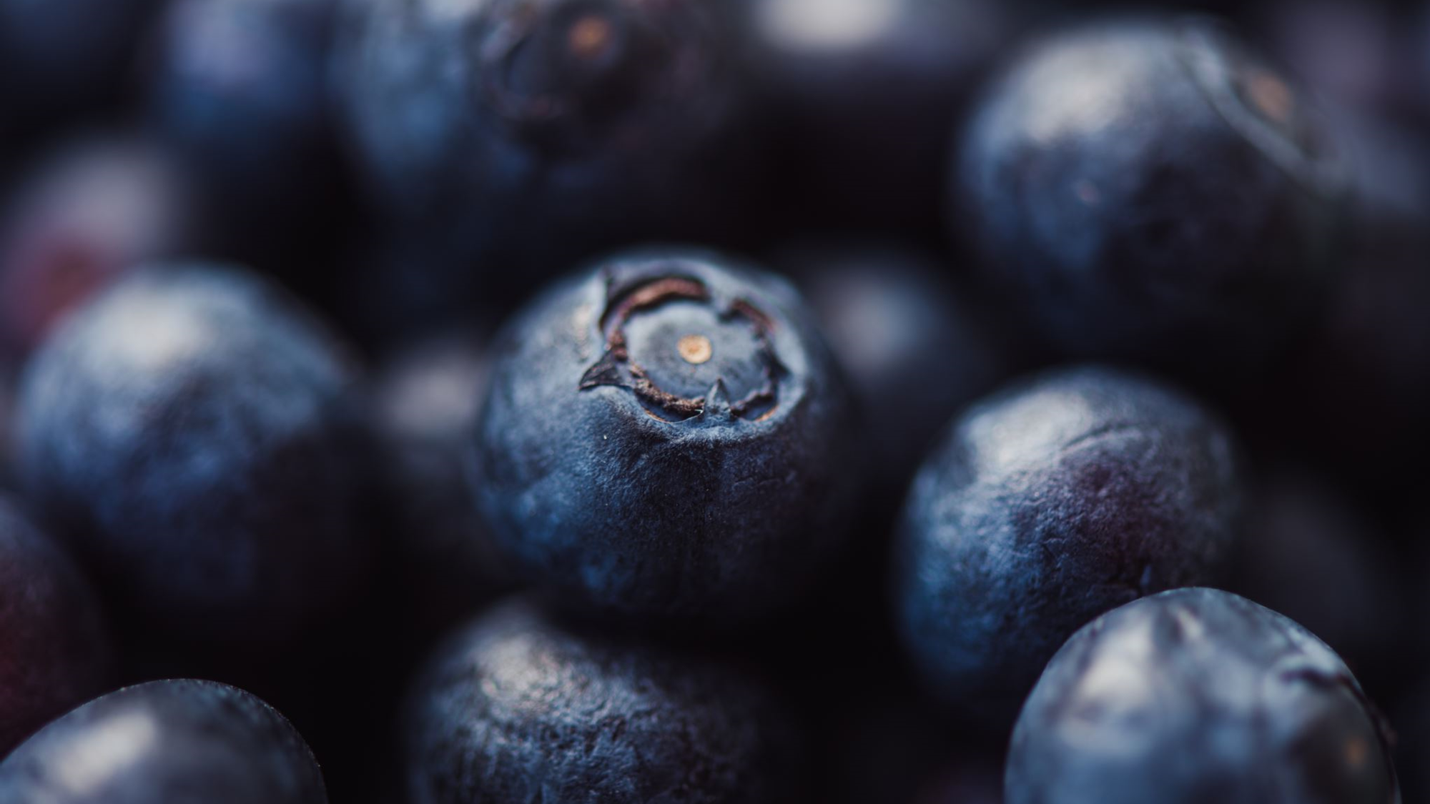
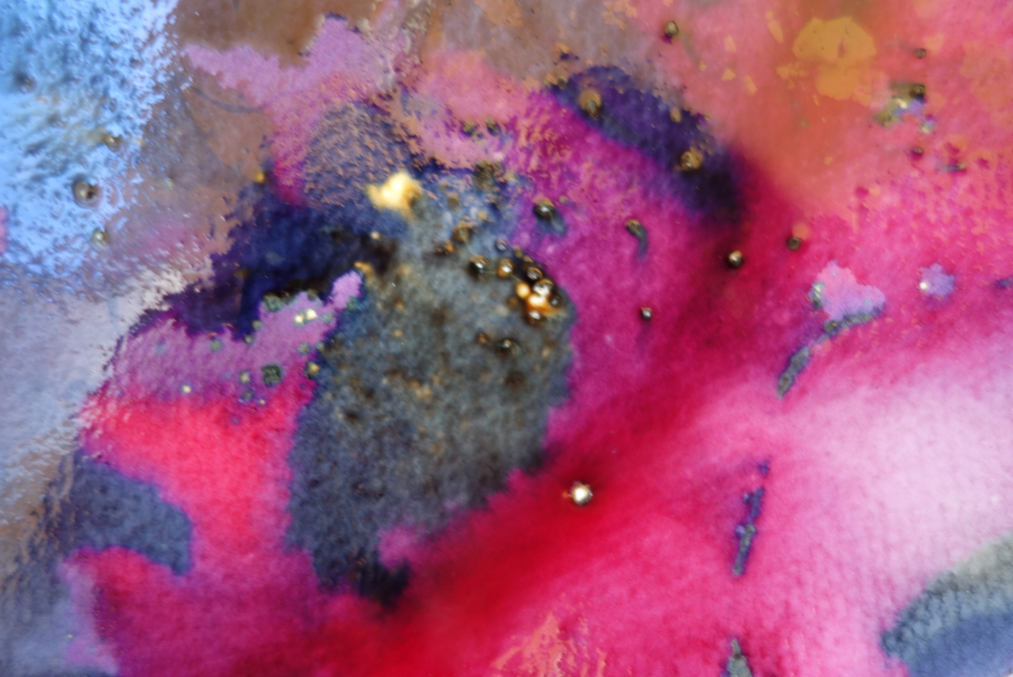
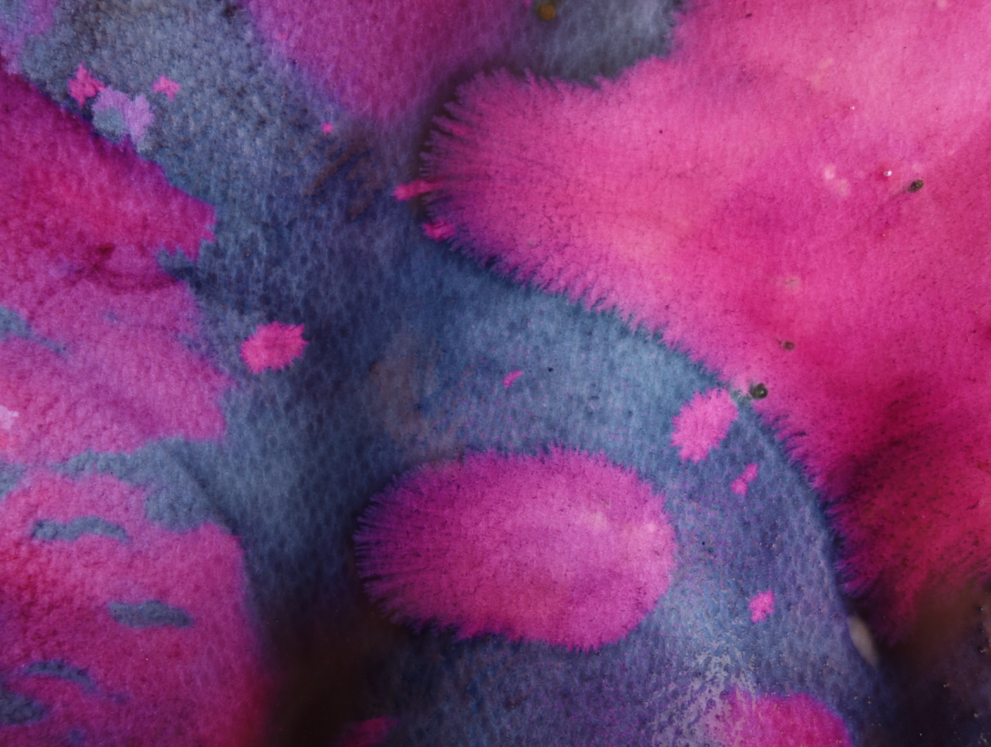
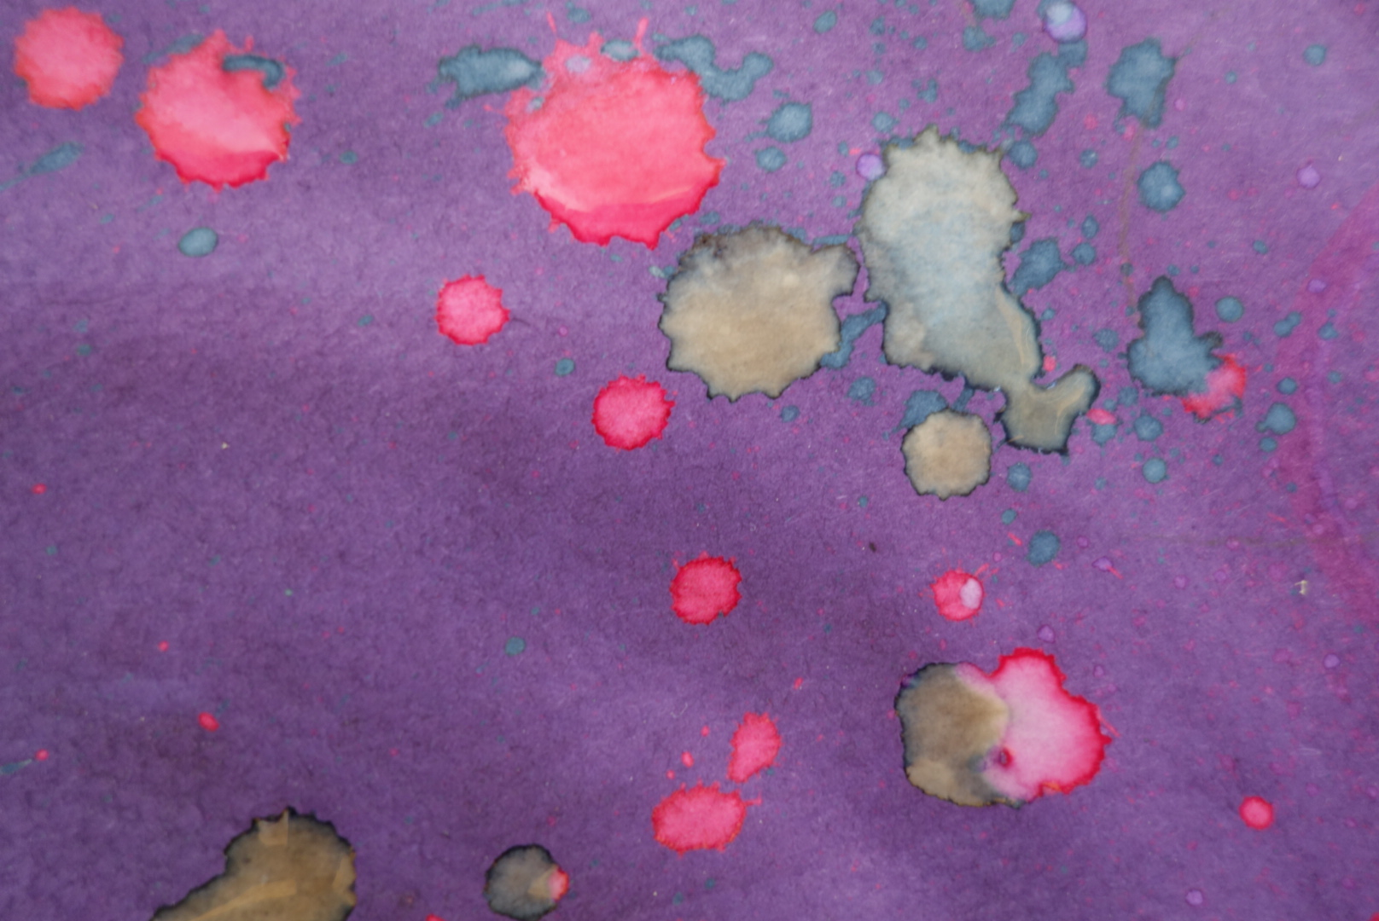
3. Sarritmagia
• Sarrit muorjin lea eahpedábálaš dan kemihkalaš iešvuođa dihte. Sarrida sákta doaibmá pH-indikáhtora láhkai. Dat nappo rievdada ivnni dasa lasihuvvon suvrra dahje básalaš ávdnasa mielde.
• Čuovvovaš bargobihtás málet eksperimentála vugiin sarridiin ja eará dábálaš ruovttu ávdnasiiguin. Seammás oahppat ávdnasiid suvrravuođaid birra hávskes vugiin dáiddaruššamiin.
• Árat jorbadasa friddja gieđain sárguma hárjehallama lassin oahppat hámuhit jorbadasa hámi sárguma árpogierdodahkki vehkiin.
• Sáhtát ávkkástallat árat čoaggán murjjiid dahje gárvves sarritsáftta
Bargoneavvut:
• Guokte A3 akvareallabáhpára
• Sáhtát ávkkástallat árat čoaggán sarridiid málemis
• Jorbadasa sárgun: 2 x bliántta, árpu, linjála
• Sarrit(olles)sákta dahje sarridat, sitronsákta, ettet, natrovdna, lihttebassanávnnastableahtta
• Málemii: gohpat sáfttaide ja ávdnasiidda, litnut, goaikkanasjuohkki dahje bohcci + vejolaš eará neavvuid sáhttá ávkkástallat geahččaladdamii kreatiivvalaččat (bihpporgáhkkofoarpma, málle, steampilat)

Slide 10
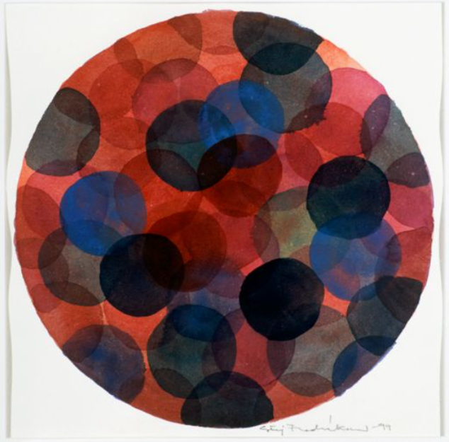
Sarritmagia
Dahkat máladáidaga man inspirašuvdnan lea Fredriksson Stig bargu ”Punainen pallo (sá. Rukses spábba)”. Bargu gávdno Jenny ja Antti Wihuri čoakkáldagas Roavvenjárgga dáiddamuseas.
Dahkat guokte sierra málabarggu seamma ivnniiguin: njuoskasa njuoskasii ja njuoskasa goike vuđđui vugiiguin.
Álgoválmmaštallamat: váldde dárbašiid oidnosii ja bija ávdnasiid (sarritsákta, ettet, sitronsákta, natrovdna) gárvvisin gohpaide. Luvvát binná natrovnna, ja veahá lihttebassanávnnastableahta čáhccái (sullii ½ -1 dl)
Fuobmá! Lihttebassanávnnastableahtta lea borri ávnnas ja dainna galgá doaibmat earenoamáš várrugasat fárrolagaid rávesolbmuin.
Geavat sierra ávdnasiiguin sierra bargoneavvuid. Ovdamearkka dihte juohke ávdnasiin iežas litnu dahje goaikkanasjuohkki, dasgo ávdnasat eai oččošii dán muttus seahkanit nubbi nubbái.
Govva: Fredrikkson Stig. Punainen pallo (sá. Rukses spábba). 1999. Akvarealla báhpárii, 37 x 37 cm
Jenny ja Antti Wihurin čoakkáldat, Roavvenjárgga dáiddamusea

Slide 11
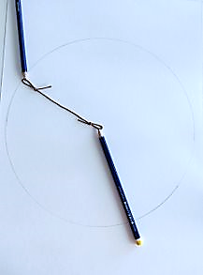
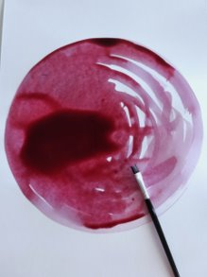
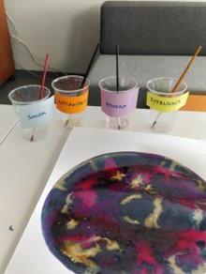
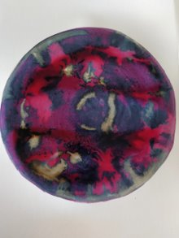
Bargomuttut oanehaččat
1.
Sárggo 2x jorbadasa nu, ahte ávkkástalat árpu gierdodahkkin
2.
Mále sarridiid sarritsáfttain dahje sarridiiguin.
Guođe nuppi goikat maŋŋeleappo geavahusa várás
3.
Lasit suvrra ja básalaš ávdnasiid sarridiiddat ala
4.
Dutkka mii dáhpáhuvvá

Slide 12
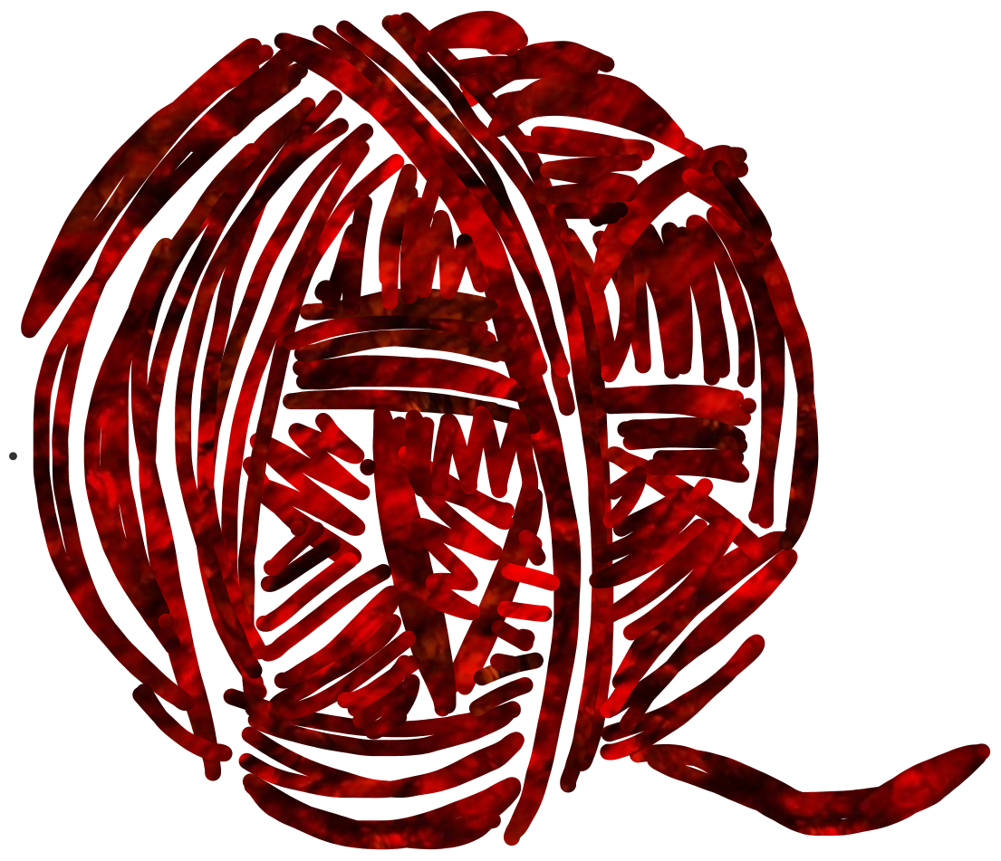
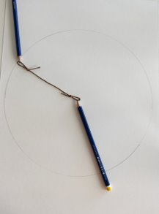

1. Bargomuddu: jorbadasa sárgun
Jorbadas šaddá čuoggáin, mat leat justa seamma guhkkin dan guovddážis. Gávnnahit dan go ávkkástallat árppu gierdodahkkin
1. Čuohpa sullii 20 cm guhkkosaš bátti.
2. Čuolmma bátti goappáge geaži nu, ahte gežiide báhcet mohkit maid čađa čahka mannat bliánta.
3. Stelle nuppi bliántta sullii báhpára guovddážii nu, ahte árppu nubbi mohkki lea bliántta birra.
4. Stelle nuppi bliántta gitta árppu nuppi geahččái ja sárggo dainna jorbadasa nu, ahte doalat guovddážis leahki bliánta sajis.
5. Bargga jorbadasa guktuid báhpáriidda. Loahppaboađus lea čáppa sáhcu, mii johttá olles áigge justa nu guhkkin guovddážis, go báddi lea meroštallan.

Slide 13
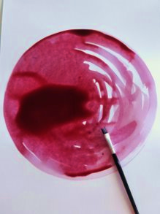
2. Bargomuddu: málen
Mále sarridiid sarritsáfttain dahje árat meahcis čoaggán sarridiiguin.
Guođe nuppi málagova goikat ja joatkke dan gieđahallama easkka dasto, go dat lea ollásit goikan.
Fuobmá! Sarritsáfttas buoremusat málemii heive ollessarritsákta.
Jus geavahat sarridiid málemii, dain báhcá álkit tekstuvra (garat ja siepmanat) málagovvii. Jus háliidat áibbas duolbba bajoža, sáhtát njuvdit sarridiid ja ávkkástallat dušše dain šaddan golgosa

Slide 14
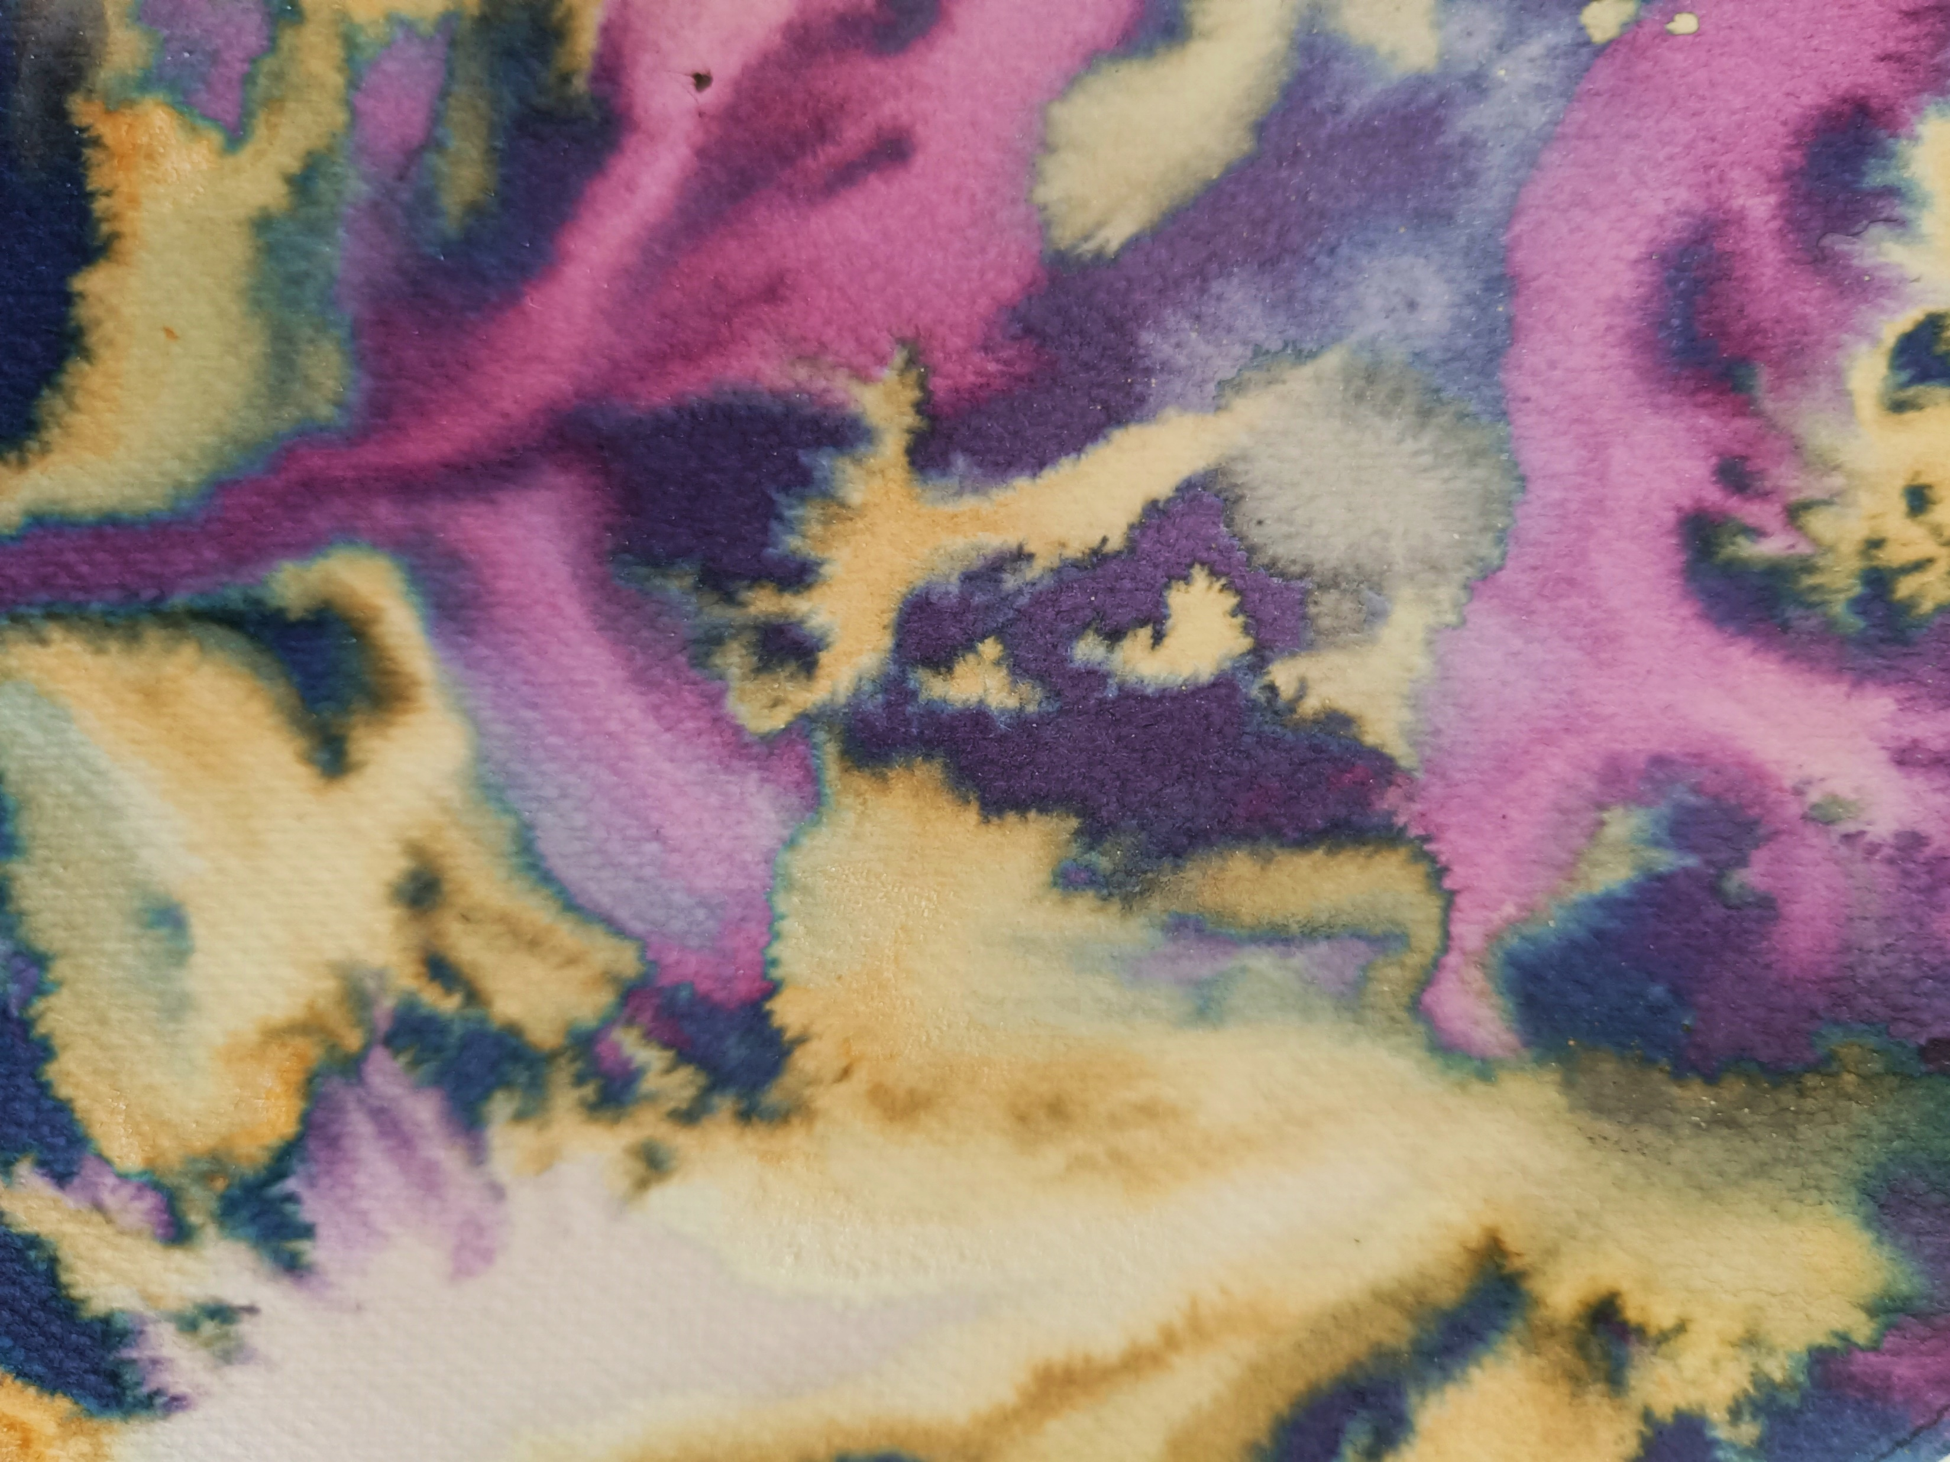
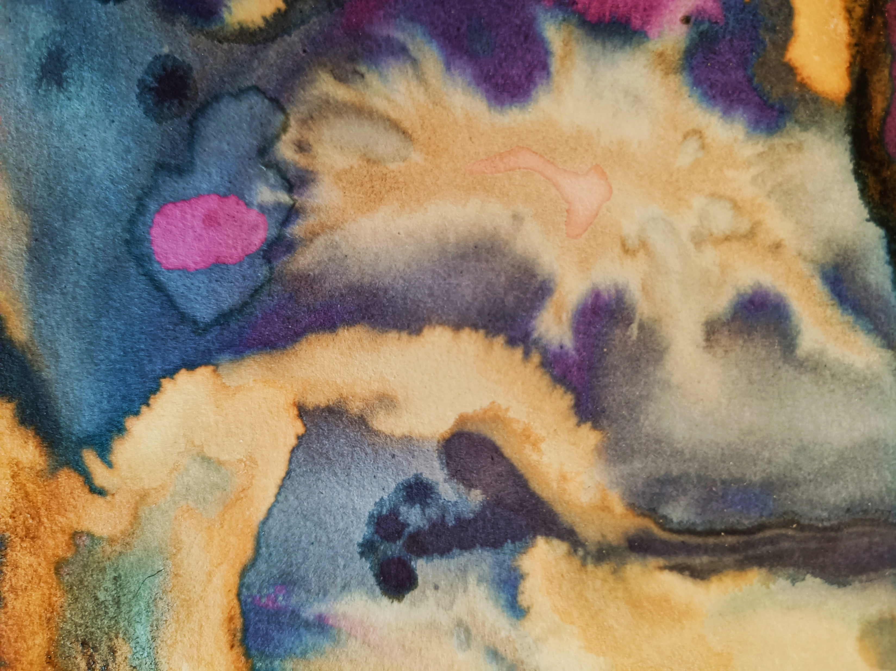
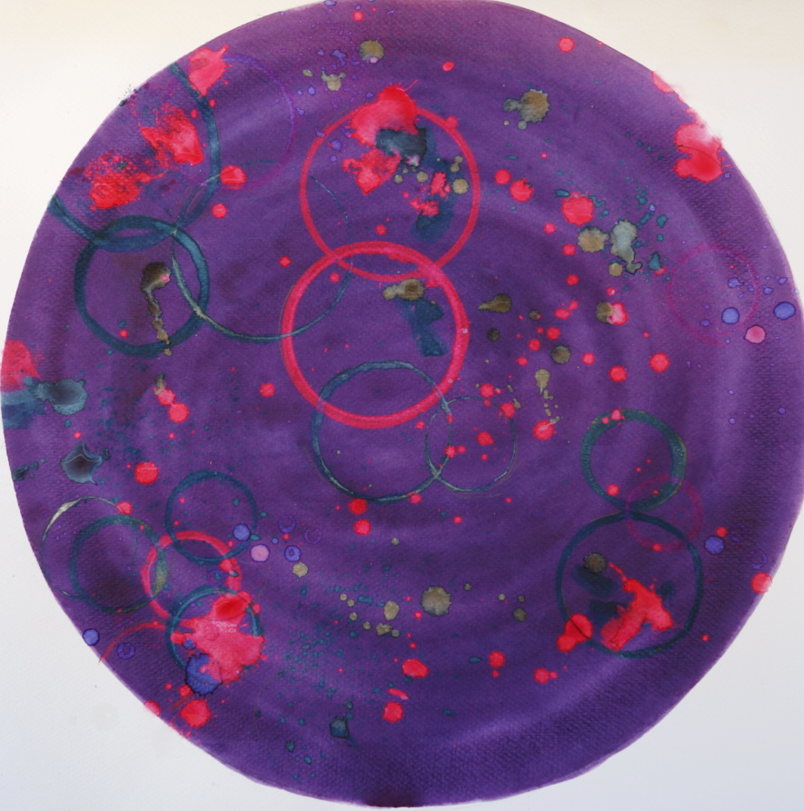


3. Bargomuddu: suvrra ja básalaš ávdnasiid lasiheapmi
Lasit ávdnasiid sarridiiddat ala
- ettet
- sitronsákta
- natrovdnaluvvadus
- lihttebassanávnnasluvvadus
Jus áiccat barggus bulljarasaid dahje gulat šnjirrama, gažaldagas lea kemihkalaš reakšuvnnas. Dat šaddá suvrra ja básalaš ávdnasa reageremis oktii, nubbi neutralisere nuppi.
Sáhtát geahččalit sierra vugiid dego litnuin, goaikkanasjuhkkiin dahje gehpes deattašanneavvuin ávdnasa lasiheami.

Slide 15
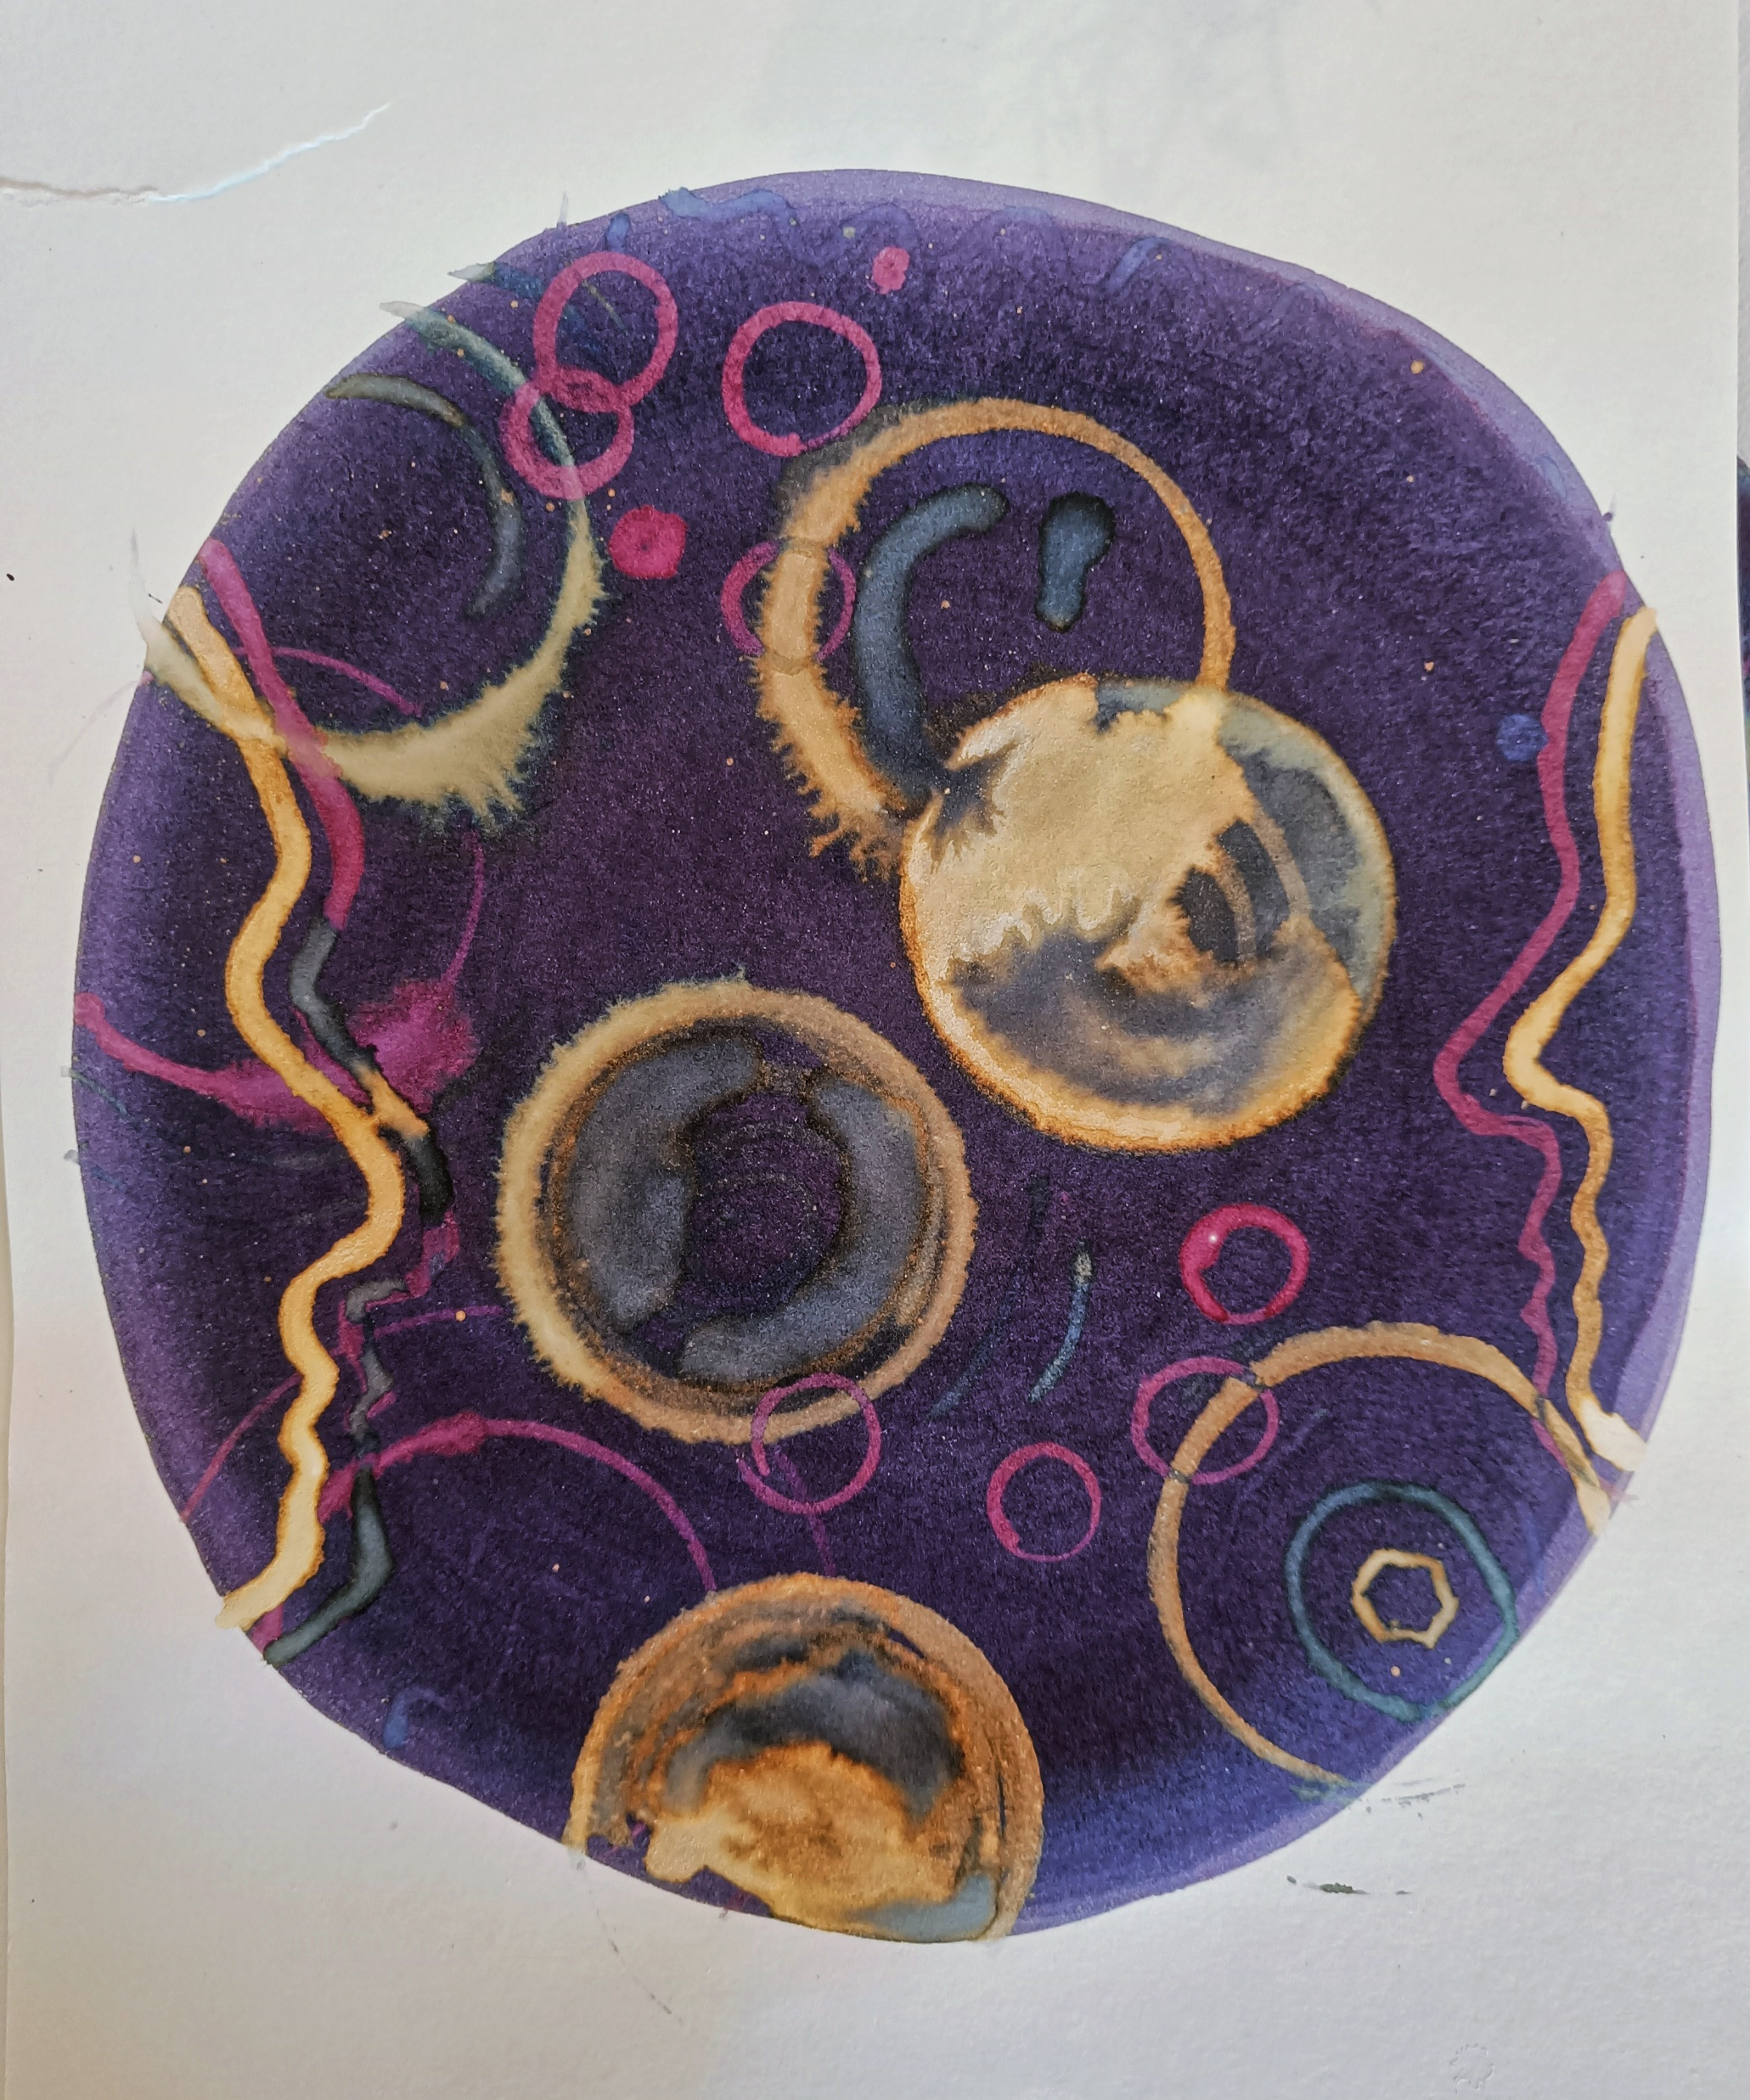
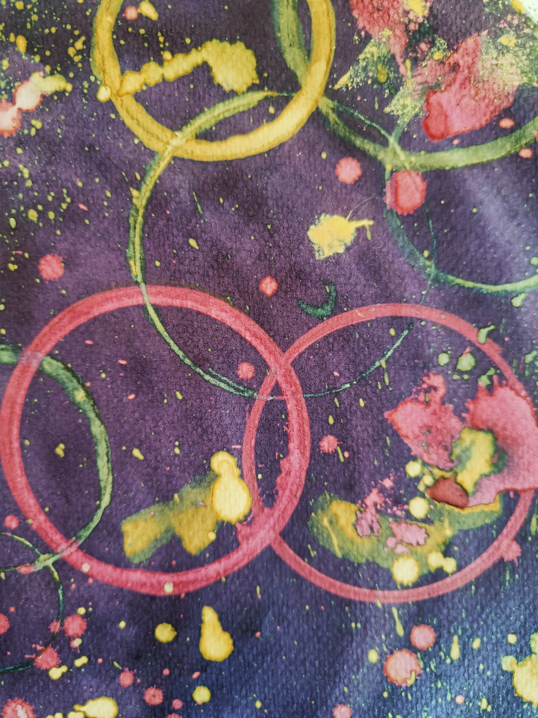

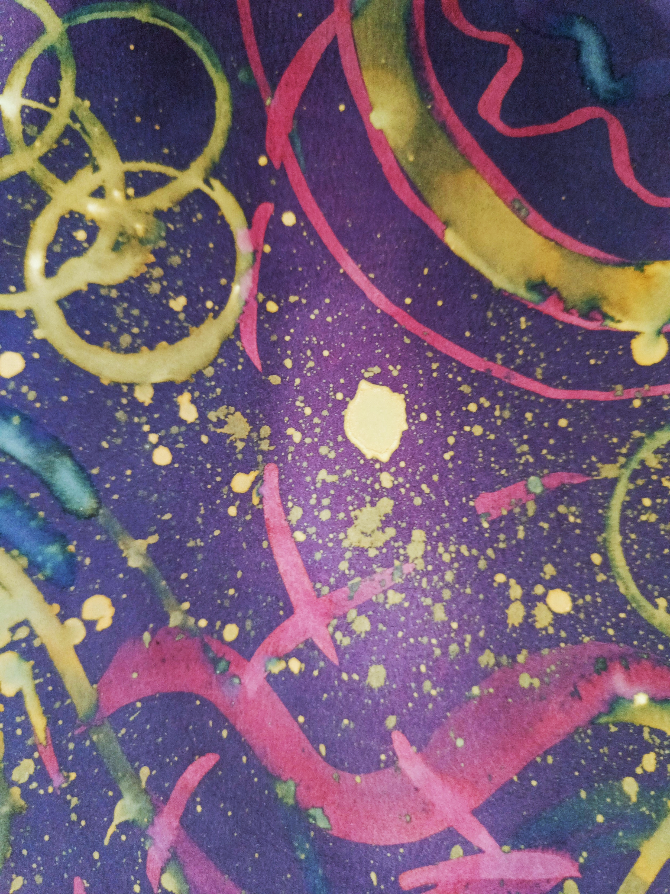
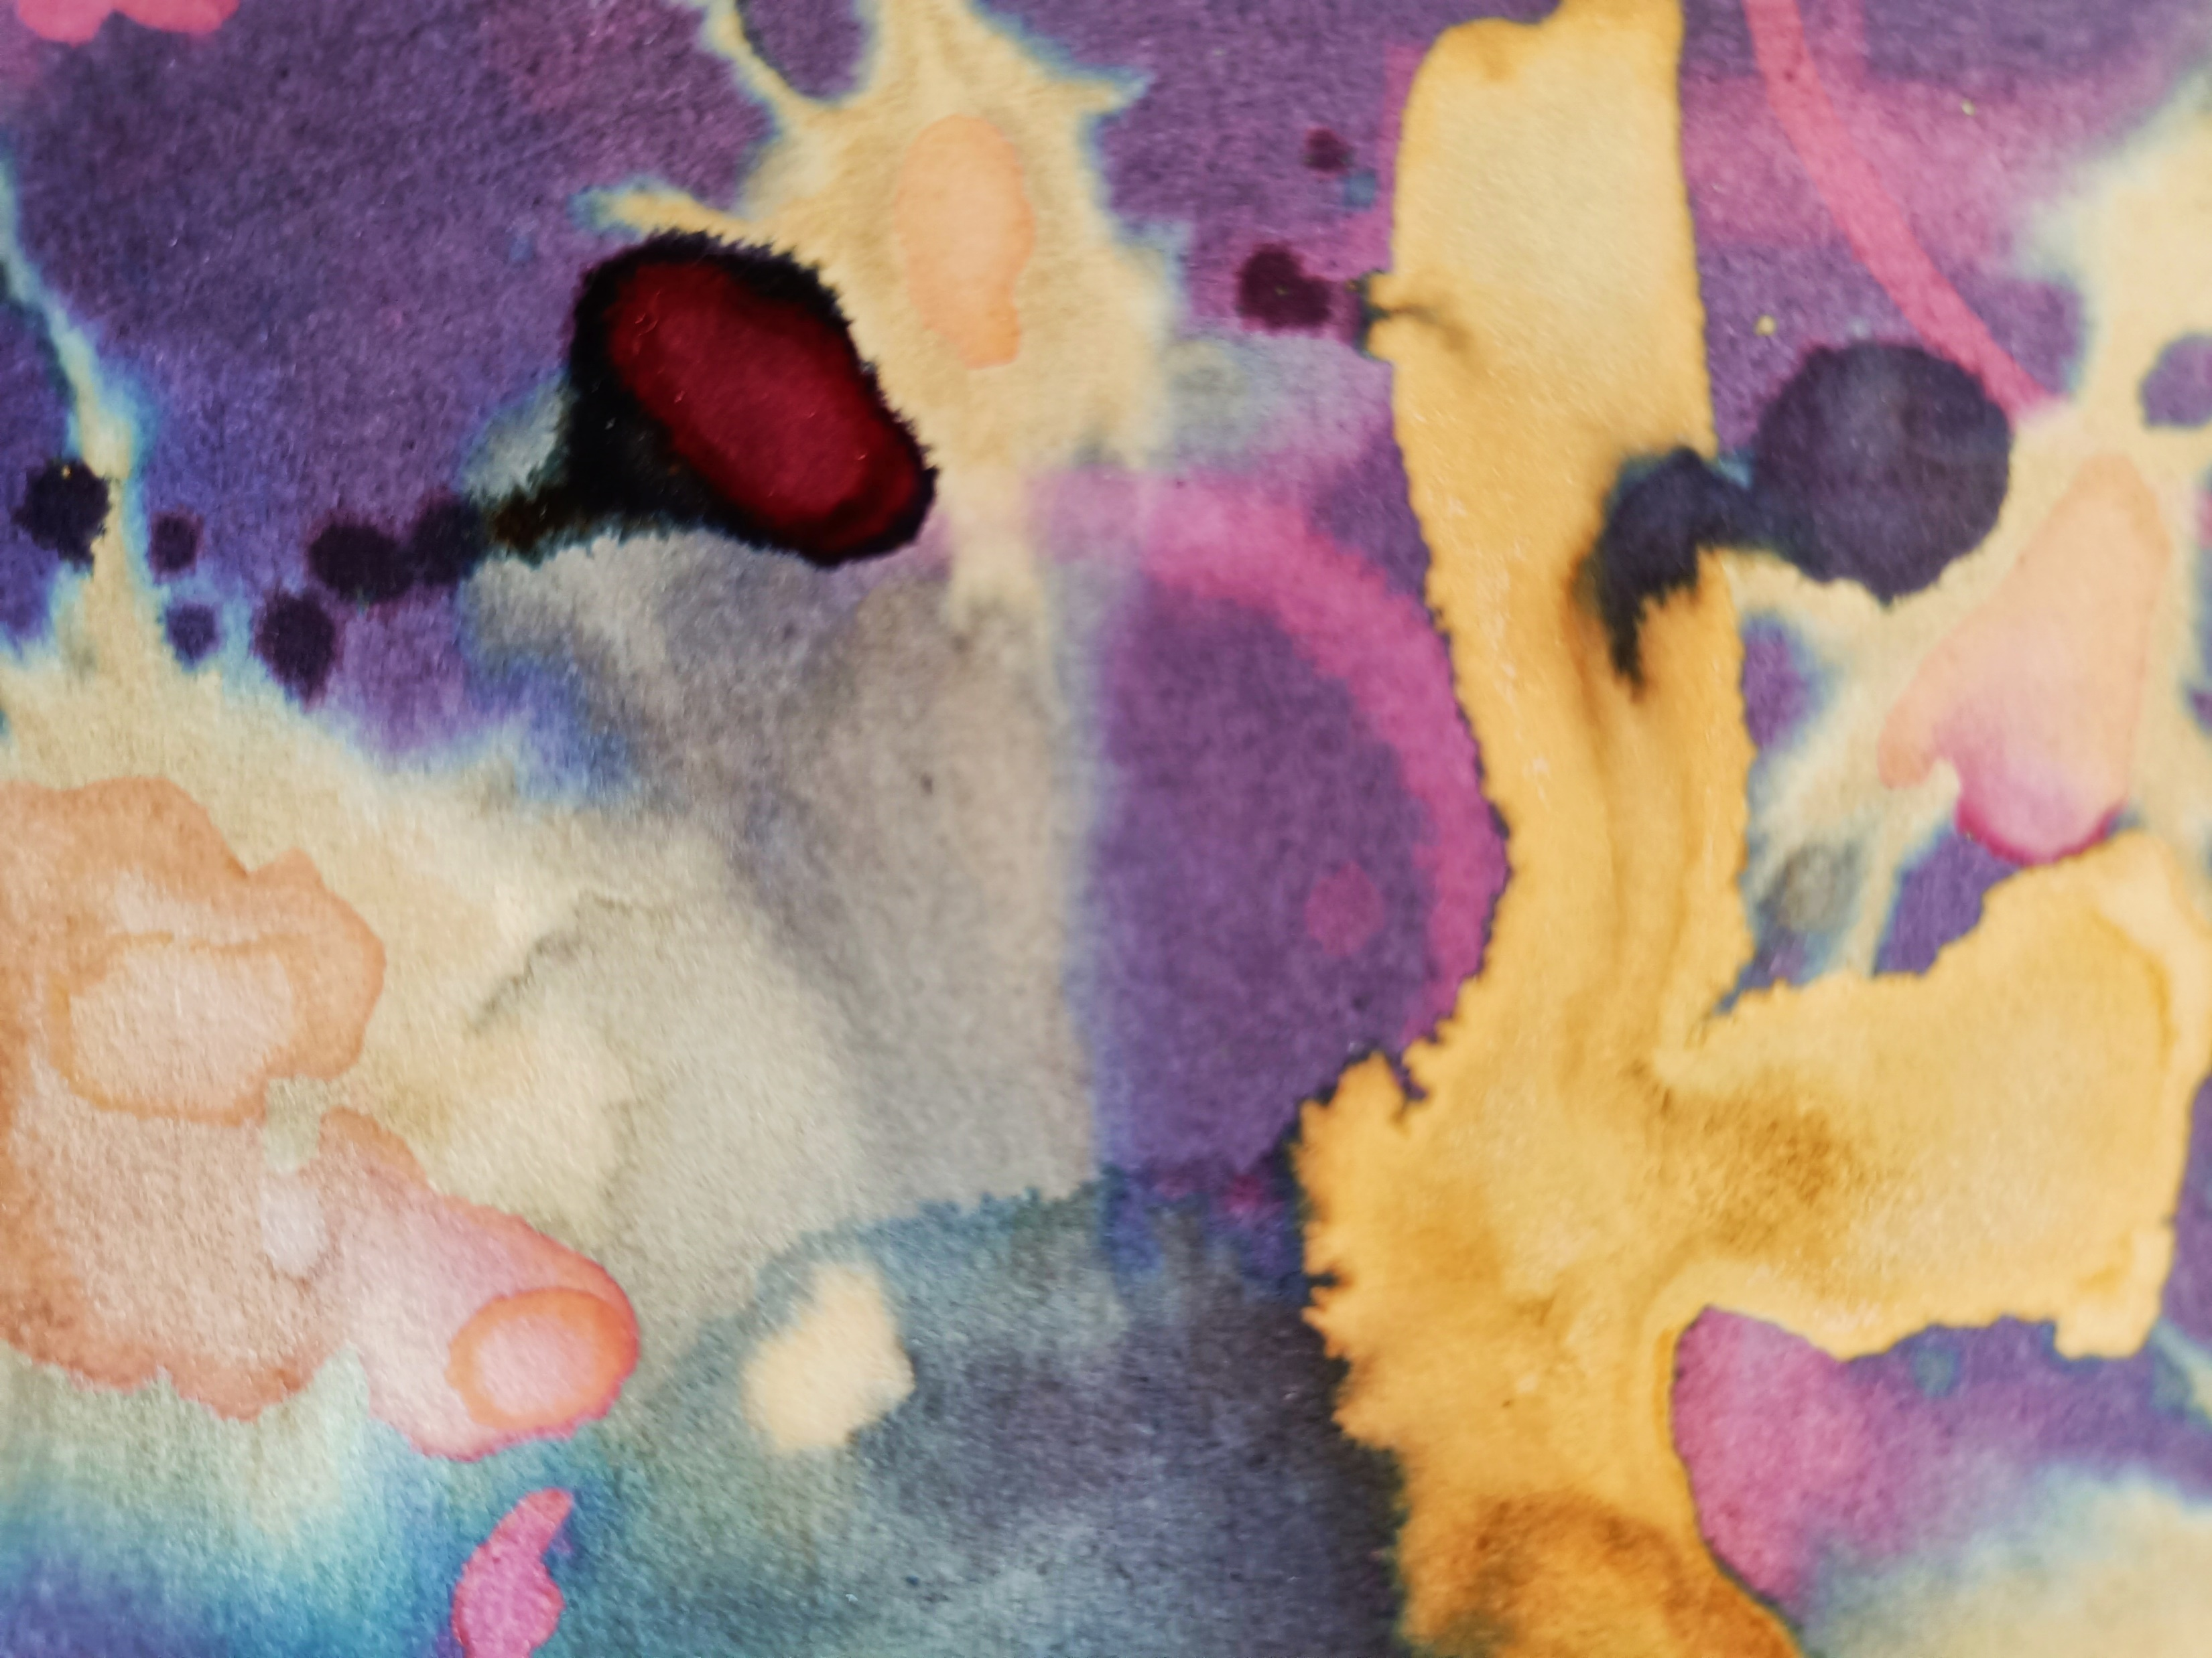
Njuoskasa njuoskasii vuostálagaid njuoskasa goike vuđđui
Njuoska ja goike vuđđui ávdnasiid lasihettiin fuobmát mo soaittáhat ja ávdnasiid oktii luvvan váikkuha loahppabohtosii.
Goike vuđđui máledettiin barggu lea álkit hálddašit. Njuoska vuođđu guođđá fas eambbo saji skálkás málemii ja soaittáhagaide.
Goikevuođđu
Njuoska vuođđu

Slide 16
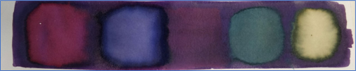
Sarrit indikáhtorin
4. Dutkka miellagiddevašvuođain mii dáhpáhuvvá
Máledettiin fuobmájit sarritsáftta molsumin ivnni dasa lasihuvvon ávdnasiin reageredettiin; sákta doaibmá pH-indikáhtora láhkai, nappo dan ivdni molsašuvvá dasa lasihuvvon suvrodaga dahje básalašvuođa mielde
Dál sáhtát gávnnahit ávdnasiid suvrodaga ja básalašvuođa vuola beale indikáhtormihttára vehkiin.
PH-árvu govvida ávdnasa suvrodaga ja básalašvuođa. Dan ceahkkálas lea 0-14, man beallemuttus lea neutrála (pH7). Ávnnas, man pH-árvu lea vuollái 7 lea suvrris ja ávnnas, man pH-árvu lea badjel 7 lea básalaš.
pH-indikáhtortabealla
suvrris
neutrála
básalaš

Slide 17


Magihkalaš sarridat -oahppamateriála sisttisdoallá oahppamateriála mánáid máŋggasuorggat oahppamii ja oahpahussii. Materiála lea oaivvilduvvon sihke mánáid iežaset geavahussii ja oahpaheddjiid atnui oassin máŋggasuorggat oahpaheami.
Materiála lea lisensierejuvvon Creative Commons BY- NC-SA-liseanssain, nappo materiála juohkimii ja muddemii lea lohpi, bearehan dahkkiid namat seilot mielde ja joatkkaveršuvnnat almmuhuvvojit seammalágan liseanssain. Gávppálaš geavaheapmi lea gildojuvvon.
Materiála dahkki Anniina Jokitalo, 2022

